Slide 1




Slide 2
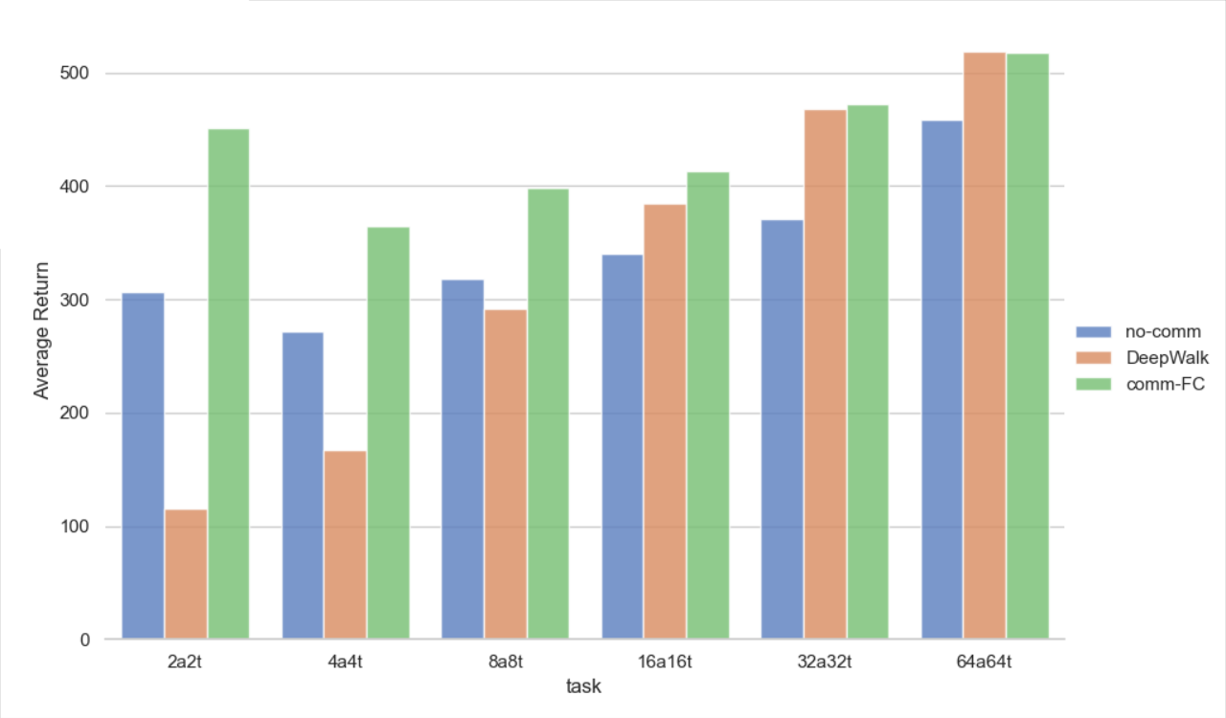
测试对比
No-comm：无通信。
Comm-FC：agent两两之间通信，传递自身坐标及观测到的target坐标、速度、视野范围内的target数量。
DeepWalk：利用random walk+word2vec进行图嵌入

Slide 3
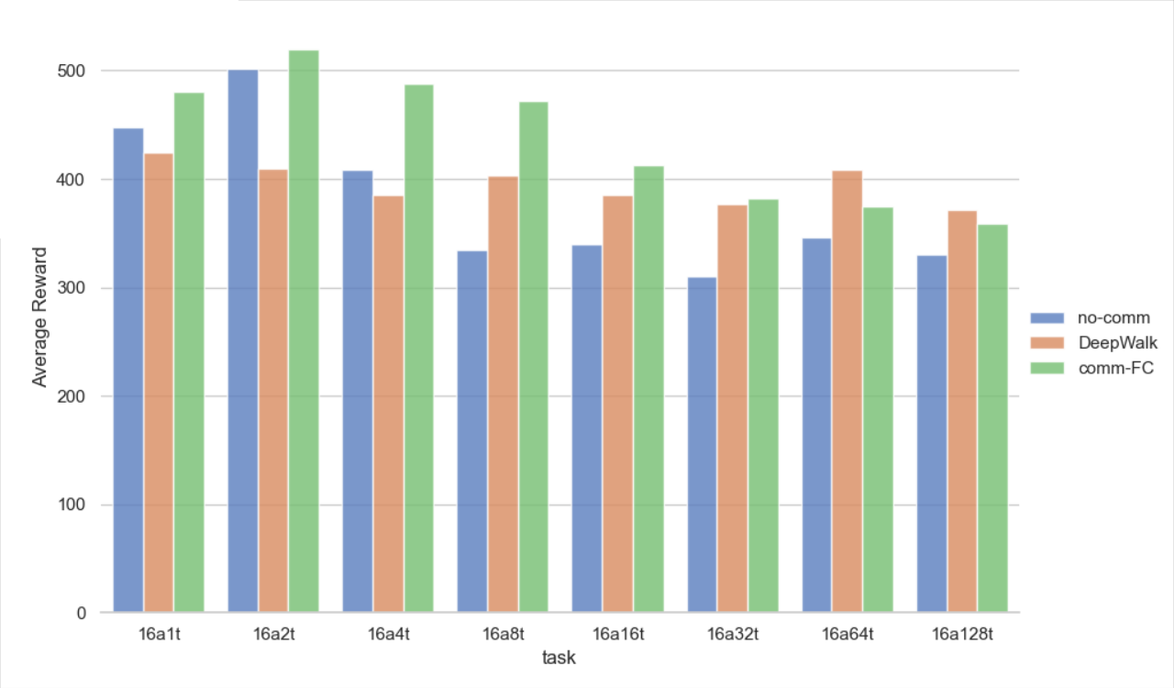
测试对比
固定16个agent，target数量由1增至128

